Slide 1

Preklinikai kísérletek mérési hibájának modellezése
Puskás Melánia
ÚNKP konferencia
2024.06.04.
Témavezető: Dr. Drexler Dániel András (egyetemi docens)
Notes:
Üdvözlök mindenkit, Puskás Melánia vagyok.
A következő 10 percben az ÚNKP ösztöndíjas időszakom alatt végzett munkámat fogom bemutatni.
A kutatásom címe: Preklinikai kísérletek mérési hibájának modellezése
Konzulensem Dr. Drexler Dániel András

Slide 2
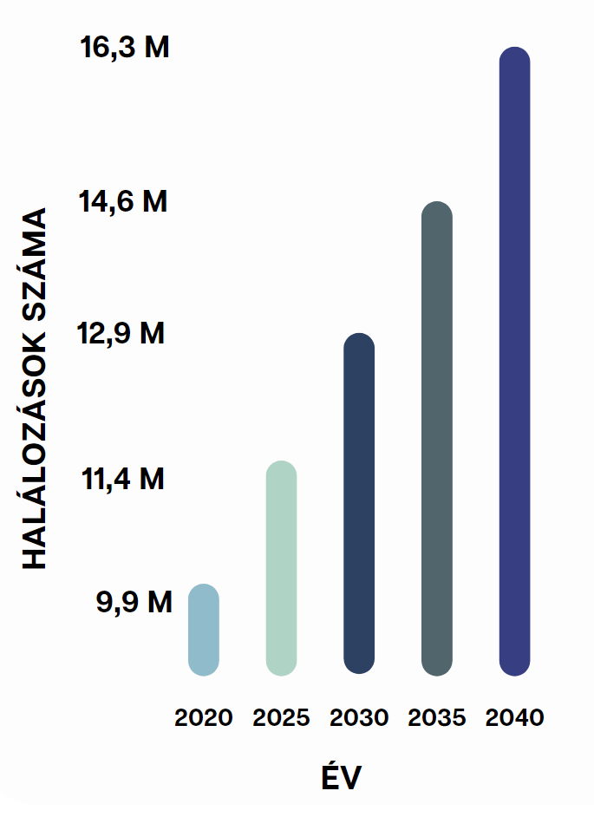
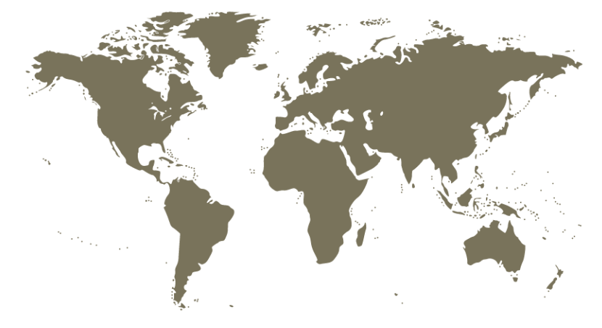

Bevezetés
Átlagra megtervezett kemoterápiás protokollok.
Magas dózisok alkalmazása.
NEM VESZIK FIGYELEMBE A PÁCIENSEK EGYEDI SAJÁTOSSÁGAIT.
Súlyos mellékhatások.
Rezisztencia kialakulása.
Matematikai modell
Egyedi paraméterek
Kisebb dózisok
SZEMÉLYRE SZABOTT ÉS OPTIMALIZÁLT TERÁPIA
Kevesebb mellékhatás.
Rezisztencia esélyének csökkenése.
Notes:
A munkám a rákkutatáshoz kapcsolódik, a rák a 2. leggyakoribb halálok világszerte. Jelenleg átlagra megtervezett terápiás protokollokat alkalmaznak, ahol a maximálisan tolerálható dózisokkal kezelik a betegeket és nem veszik figyelembe a páciensek egyéni sajátosságait.
A kutatás melybe becsatlakoztam az orvosok mérnökök és matematikusok munkáját ötvözve, egy optimalizált és személyre szabott terápiát ígér rákos betegek számára, melyben kisebb dózisokkal dolgozunk, mely által a mellékhatások és a rezisztencia kialakulásának az esélye csökkenhet.

Slide 3
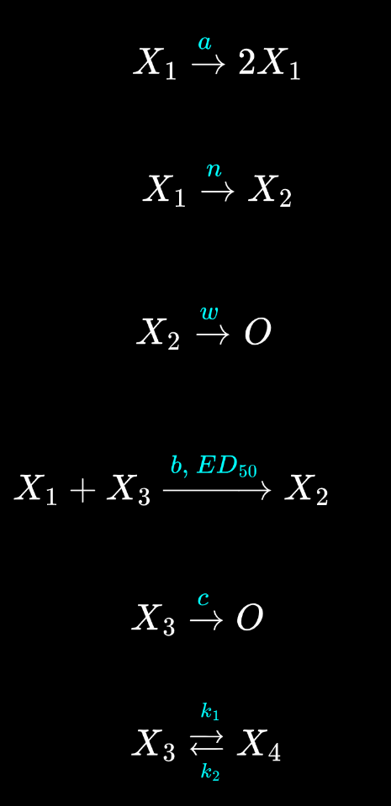
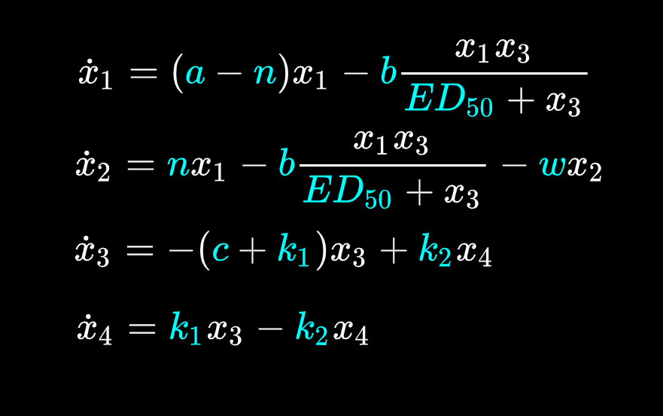
Matematikai modell¹
Élő tumorsejt osztódása.
Halott tumorsejt nekrózisa.
Elő tumor dinamika
Halott tumor dinamika
Gyógyszer dinamika a vérben
Gyógyszer dinamika a szövetekben
Halott tumorsejt kimosódása.
Gyógyszer hatása.
Gyógyszer kimosódása.
Gyógyszer áramlása.
¹Dániel András Drexler, Tamás Ferenci, András Füredi, Gergely Szakács, and Levente Kovács. Experimental data driven tumor modeling for chemotherapy. In Proceedings of the 21st IFAC World Congress, pages 16466–16471, 2020
Notes:
Az általam felhasznált matematikai modell egyes tagjait a bal oldalon látható alapvető élettani folyamatokkal szemléltethetjük. Ilyen a tumorsejt osztódása, nekrózisa, kimosódása, illetve a gyógyszer hatása az elő sejtre, a gyógyszer kimosódása és áramlása a szervezeten belül.
Ezekből a reakciókból épül fel a matematikai modellünk, mely egy 4 állapotváltozós diff.egyenlet rendszer. Ez a modell leírja az élő tumor és a halott tumor dinamikáját, illetve a gyógyszer dinamikajat a verben es szövetekben. A kiemelt tagok mindegyike egy-egy egyedi páciensparaméter és ezeknek a paramétereknek az értékét modellillesztés segítségével, illetve neurális hálózatok segítségével becsüljük. Minél ponotsabb a becslés annál pontosabban szabható személyre a terápia.

Slide 4
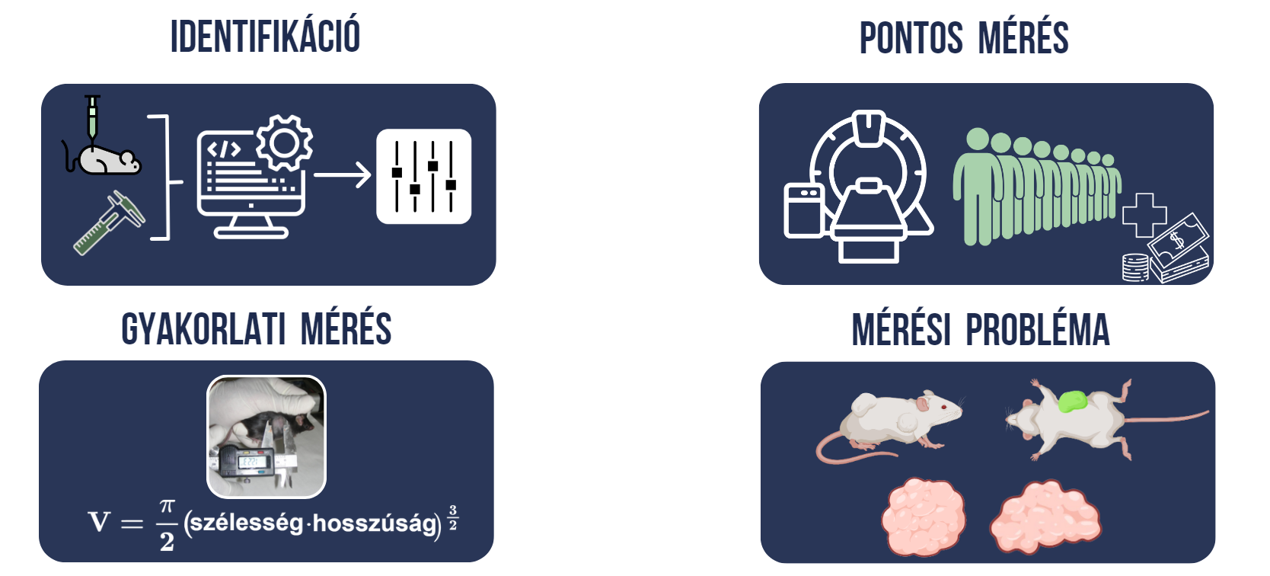
Feladat részletezése³
Mérési eredményekből meghatározzuk a paraméterhalmazt.
Az MRI-t erőforrásigénye miatt állatkísérletekben korlátozottan lehet csak használni.
Gyakorlatban digitális tolómérőt használunk.
Mérési problémák.
Feladatom:
A mérési zaj vizsgálata és modellezése, elősegítve ezzel a virtuális paciensek generálását es a pontosabb modellparaméterek becslését.
³M. Puskás, B. Gergics, B. Gombos, A. Füredi, G. Szakács, L. Kovács, D. A. Drexler. Noise modeling of tumor size measurements from animal experiments for virtual patient generation. In IEEE 27th International Conference on Intelligent Engineering Systems (INES 2023), 53-60. , 8 p, 2023
Notes:
A kutatásunk során állatkísérletekből származó mérések állnak rendelkezésemre. Ezekből a tumor térfogat mérésekből tudunk pl. modellilesztést végezni, ami alapján felállítható egy paraméterhalmaz.
Tehát első lépésben a meresi eredmenyekbol meghatarozzuk a parameterhalmazt, melyre azért van szükségünk, hogy alapul szolhaljanak virt paciensek létrehozásához. Virtualis pacinesek segitsegevel neuralis halozatokat tanithatunk parameterbecslesre és tesztelhetjuk a különbozö terapia generalo algoritmusainkat is.
Viszont a problema az hogy ezek a valodi meresek rendkivul zajosak
A pontos meres az MRI lenne, de az mri-t eroforrasigenye miatt allatkiserletekben korlatozottamleeht csak hasznalni
A gyakorlatban bevett szkas igy a digitalis tolomero hasznalata, de Tovabbi zajt képez az is h a tolomerovel csak szelesseg es hosszusag merheto igy egy kozeltokepletet alkalmazunk, ami ellipszoid alakot feltetelez a tumornak
A tumor alakja viszont amorf, nem feltetlen elipszoid, nehezen is mérhető ha olyan helyen van az allat testen.
Így az én feladatom a mérési zaj vizsgálata és modellezése, elősegitve ezzel a virtualis paciensek generalasat es a pontosabb modellparameterek becsleset

Slide 5
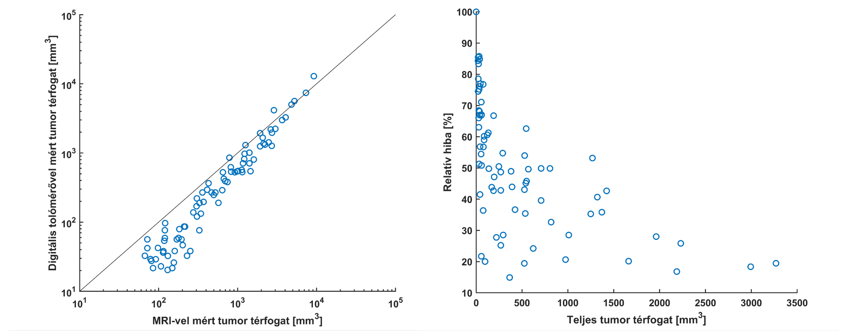
Hiba függése a tumor térfogatoktól
Notes:
Regebbi projektbol vannak mri adataink es ahhoz tartozo dig tolomeros adatok is rendlkezesemre alltak, ezeket haszaltam fel a zaj modellezesehez.
Ugye a tolomero hibajat szeretnenk modellezni mri alapjan, és az figyelheto meg hogy minel nagyobb a hiba, annal konnyebben merheto, annal kisebb a digitalis tolomerovel ert zaj. Illetv az is latszik, hogy a tolomerovel nagyobb terfogatot merunk mint az MRI-s terfogat, ami annak tudhato be, hogy belemerjuk az allat boret, vagy nehez hozzaferni a kicsi tumorokhoz.

Slide 6
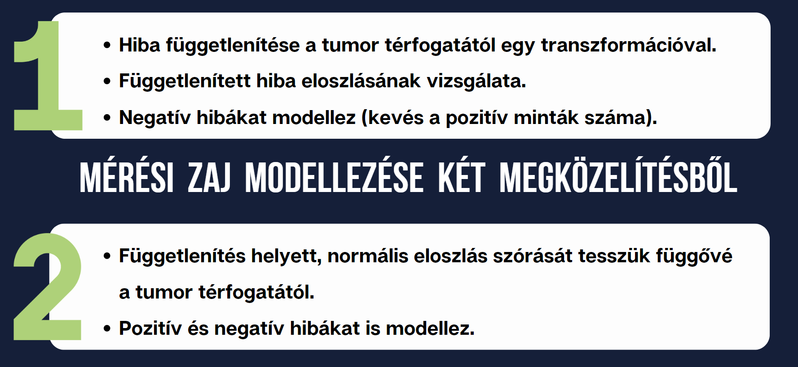
Notes:
a tumorterfogattol egy transzformacioval fuggetlenitjuk a zajt es a transz utan illesztunk valoszinusegi eloszlasokat es vizsgaljuk a legjobban illeszkedoket
a figgetlenites helyett ha az eloszlas szorasa fugg a terfogattol
hibat leirhatjuk norm eloszlassal
Ez a normális eloszlású zaj adott várhatóértékkel és szórással leírható, ahol a hiba szorasa csokkeno

Slide 7
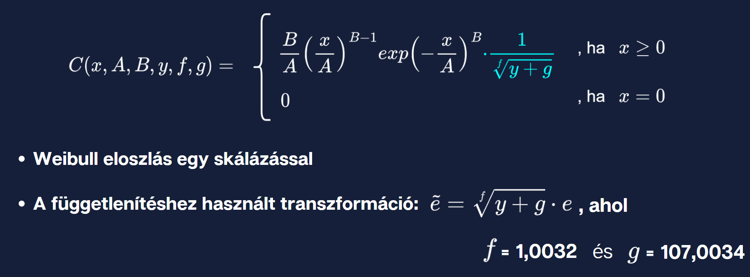
1. megközelítés
A MÉRÉSI ZAJ ELOSZLÁSA
ÉS MODELLEZÉSE⁴
⁴D. A. Drexler, M.F. Dömény, T. Ferenci, B. Gergics, L. Kisbenedek, M. Puskás, T. D. Szűcs, L. Kovács, “Cyber-medical systems in chemotherapy treatment optimization,” Acta Polytechnica Hungarica, 2024, Megjelenés alatt

Slide 8
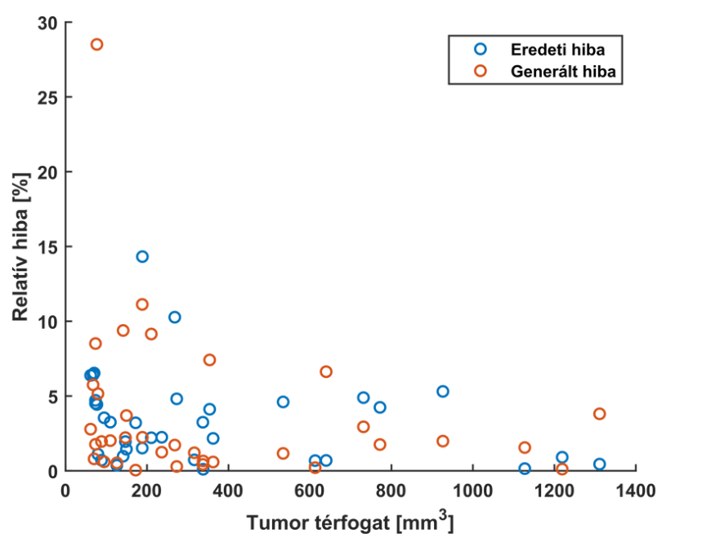
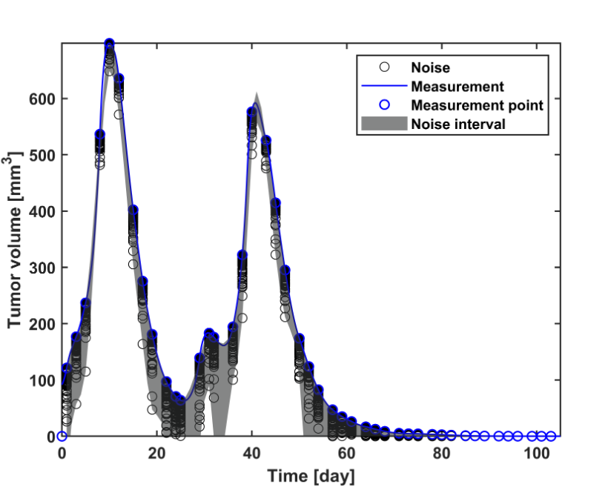
1. megközelítés
Eredmények
Zaj
Mérés
Mérési pont
Zaj intervallum
Teljes tumor térfogat
Idő [nap]
⁵B. Gergics, M. Puskás, L. Kisbenedek, M. Dömény, L. Kovács and D. A. Drexler, „Chemotherapy Optimization and Patient Model Parameter Estimation Based on Noisy Measurements”, Acta Polytechnica Hungarica, Vol. 21, Issue 10, 475-494, 19 p, 2024

Slide 9
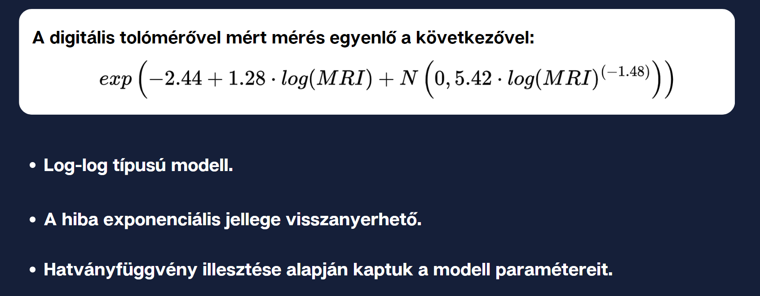
2. megközelítés
A MÉRÉSI ZAJ ELOSZLÁSA
ÉS MODELLEZÉSE⁴
Notes:
GLS (általánosított legkisebb négyzetek) módszer segítségével, megengedjük, hogy a hiba ne állandó legyen, hanem valamilyen konkrét függvényt vegyen fel, aminek a paramétereit a mintából becsüljük.

Slide 10
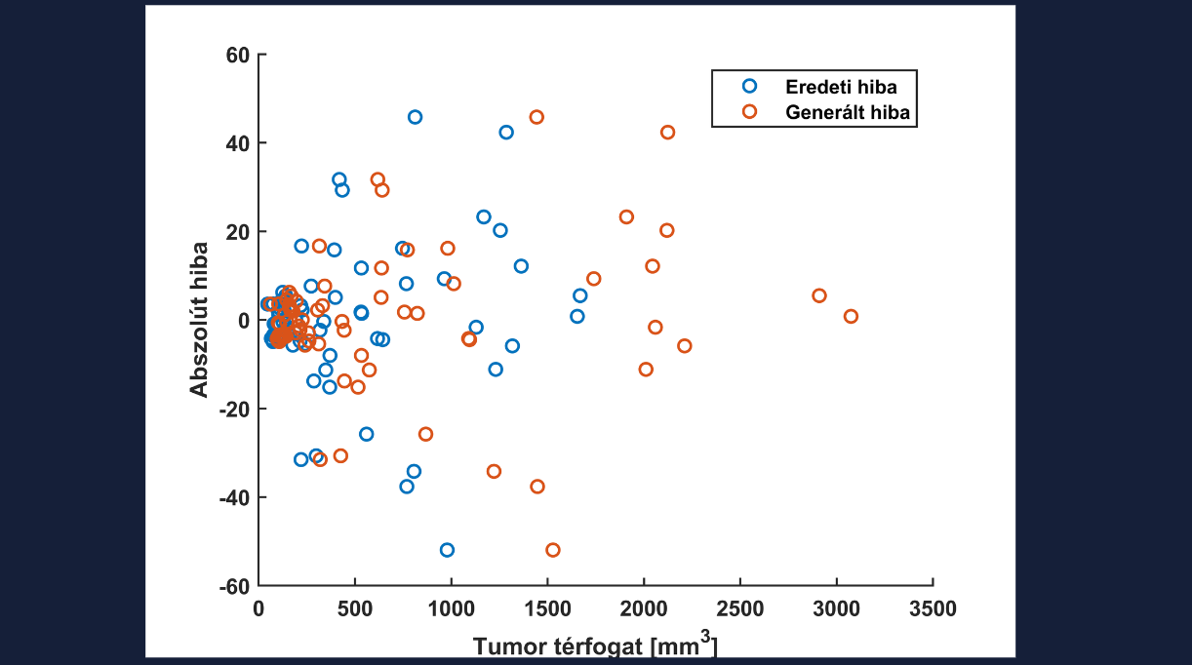
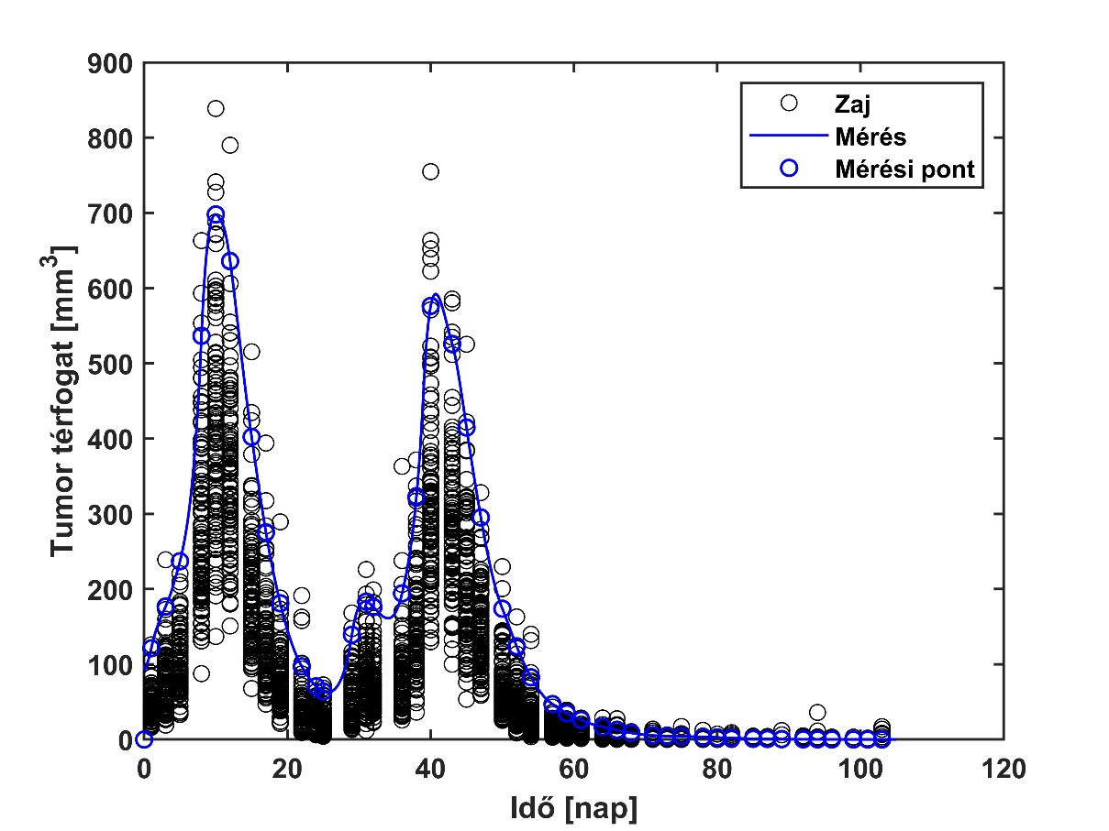
2. megközelítés
Eredmények

Slide 11
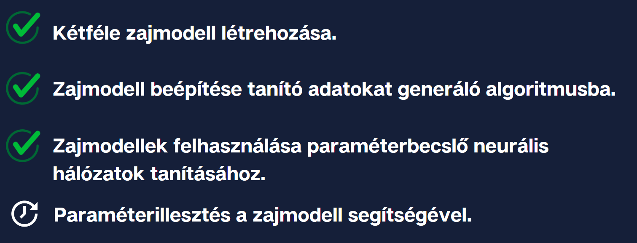
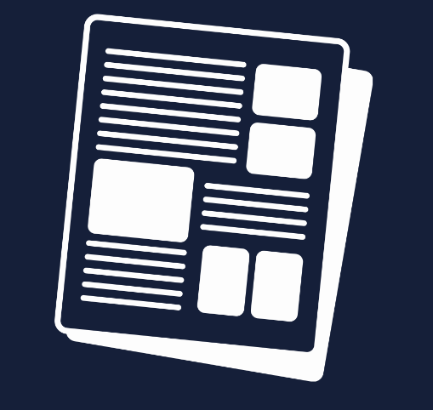
Összefoglalás
M. Puskás, B. Gergics, B. Gombos, A. Füredi, G. Szakács, L. Kovács, and D. A. Drexler. Noise modeling of tumor size measurements from animal experiments for virtual patient generation. In 2023 IEEE 27th International Conference on Intelligent Engineering Systems (INES). IEEE, 2023
B. Gergics, F. Vajda, M. Puskás, A. Füredi and D. A. Drexler, "Mathematical modeling of phototoxicity during fluorescent imaging of tumor spheroids," 2023 IEEE 27th International Conference on Intelligent Engineering Systems (INES), Nairobi, Kenya, 2023, pp. 291-296
L. Kisbenedek, M. Puskás, L. Kovács, and D. A. Drexler. Clustering-based parameter estimation of a tumor model. In 2023 IEEE 21st Jubilee International Symposium on Intelligent Systems and Informatics (SISY), pages 43–48, 2023
M. F. Dömény, M. Puskás, L. Kovács, and D. A. Drexler. Population-based chemotherapy optimization using genetic algorithm. In 2023 IEEE 21st International Symposium on Intelligent Systems and Informatics (SISY), pages 23–28. IEEE, September 2023
T. D. Szűcs, M. Puskás, D. A. Drexler, and L. Kovács. Model predictive fuzzy control in chemotherapy with hessian based optimization. In 2024 IEEE 22nd World Symposium on Applied Machine Intelligence and Informatics (SAMI), pages 211–216, 2024
B. Gergics, M. Puskás, L. Kisbenedek, M. Dömény, L. Kovács and D. A. Drexler, „Chemotherapy Optimization and Patient Model Parameter Estimation Based on Noisy Measurements”, Acta Polytechnica Hungarica, Vol. 21, Issue 10, 475-494, 19 p, 2024
M.F. Dömény, M. Puskás, L. Kovács, D. A. Drexler. A review of multi-objective optimization algorithms in the field of chemotherapy optimization. In IEEE 18th International Symposium on Applied Computational Intelligence and Informatics (SACI 2024), Megjelenés alatt
L. Kisbenedek, M. Puskás, L. Kovács, D. A. Drexler. Noise reduction with wavelet transform for clustering time series of tumor volumes. In IEEE 18th International Symposium on Applied Computational Intelligence and Informatics (SACI 2024)., Megjelenés alatt
M. F. Dömény, M. Puskás, L. Kovács, M. T. Thoa, D. A. Drexler, Detecting critical supervision intervals during in silico chemotherapy treatments, Acta Polytechnica Hungarica, 2024, Megjelenés alatt
D. A. Drexler, M.F. Dömény, T. Ferenci, B. Gergics, L. Kisbenedek, M. Puskás, T. D. Szűcs, L. Kovács, “Recent Advances in Intelligent Engineering,” Springer, 2024, Megjelenés alatt
D. A. Drexler, B. Gergics, M. Puskás, T. P. Haidegger, L. A. Kov ́acs, „Personalized therapy using drug delivery devices” , Biological and Medical Systems - 12th IFAC BMS 2024, Germany, Villingen-Schwenningen, 2024. Elfogadva
M. Puskas, B. Gergics, L. Kovács, D. A. Drexler, Tumor volume measurements in animal experiments: current approaches and their limitations, 19th International Conference on Dependability of Computer Systems (DepCos 2024), Poland, Brunów, Elfogadva
12 db publikáció, ebből 3 db folyóirat és 1 db könyvfejezet.
2 db TDK helyezett konzultált hallgató.

Slide 12
KÖSZÖNÖM A FIGYELMET!

